Slide 1
Neural Network AlexNet
Convolutional Neural Networks
Author: Alex Krizhevsky
GVHD: TS. Trương Ngọc Sơn
Presentation: Group 2

Slide 2
GROUP 2
MEMBER 1
Trần Thanh Ngọc - 19119204
MEMBER 2
Phan Công Danh - 19119160
MEMBER 3
Võ Minh Hậu - 19119174
MEMBER 4
Phạm Hải Nguyên - 19119205

Slide 3
TABLE OF CONTENTS
01.
02.
03.
INPUT
AlEXNET ARCHITECTURE
OVERLAPPING MAX POOLING
04.
05.
06.
ReLu
Nonlinearity
Overfitting
Problem
Overfitting
SOLUTIONS

Slide 4
01.
INPUT

Slide 5
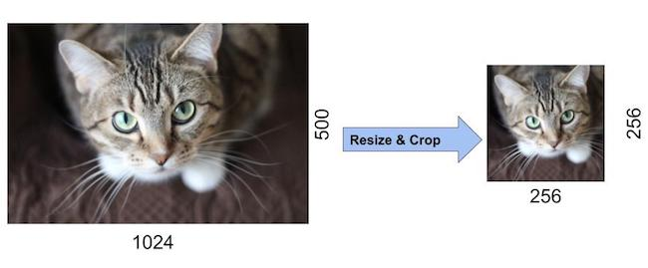
OVERVIEW
Mạng AlexNet là mô hình được phát triển bởi Alex Krizhevsky và đã thắng hạng nhất trong cuộc thi ILSVRC 2012
Mô hình giải quyết bài toán phân lớp một bức ảnh thuộc 1 lớp trong 1000 lớp khác nhau.
Đầu vào của mạng AlexNet là một bức ảnh RGB có kích thước 256x256 pixel. Toàn bộ các bức ảnh của tập train và tập test đều có cùng kích thước là 256x256.

Slide 6
02.
AlEXNET ARCHITECTURE

Slide 7
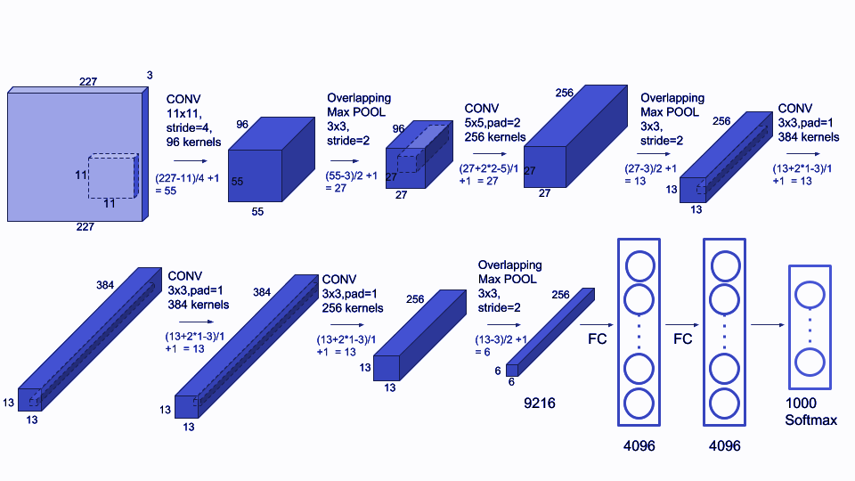
ARCHITECTURE
AlexNet bao gồm 5 lớp convolution và 3 lớp kết nối đủ.
Lớp convolution thực hiện tích chập ảnh đầu vào với các bộ lọc hay kernel. Trong một lớp convolution bất kỳ thường bao gồm nhiều kernel có cùng kích thước.

Slide 8
ARCHITECTURE
2 lớp convolution đầu tiên kết nối với nhau qua một Overlapping Max Pooling. Tương tự giữa lớp convolution 2 và 3.
Lớp convolution 3, 4 và 5 kết nối trực tiếp với nhau.
Lớp convolution 5 kết nối với liên tiếp 2 lớp kết nối đủ thông qua một Overlapping Max Pooling. Và cuối cùng là tensor đầu ra tương ứng 1000 lớp được chuyển qua hàm softmax.

Slide 9
03.
OVERLAPPING MAX POOLING

Slide 10
OVERLAPPING MAX POOLING
Lớp Max Pooling thường được sử dụng để giảm chiều rộng và chiều dài của các tensor nhưng vẫn giữ nguyên chiều sâu.
Lớp Pooling của CNN được định nghĩa bởi window size và tốc độ stride. Trong trường hợp window size = stride, các output của các window sẽ độc lập lẫn nhau. Nhưng khi window size > stride, các output của các window sẽ có ràng buộc lẫn nhau bởi các window bị overlap.
Trong bài báo của tác giả có viết, việc sử dụng window size = 3, stride = 2 giúp cải thiện sai số khoảng 0.3% - 0.4% khi so với việc sử dụng window size = 2 và stride = 2.

Slide 11
04.
ReLu Nonlinearity
Hàm phi tuyến Rectified Linear Unit

Slide 12
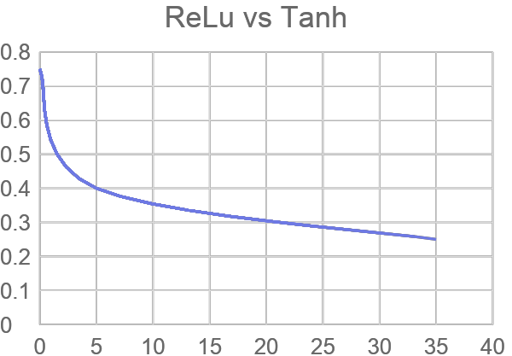
RELU
ReLU viết tắt của Rectified Linear Unit, là 1 hàm phi tuyến. Với đầu ra là: ƒ (x) = max (0, x).
Có 1 số hàm phi tuyến khác như tanh, sigmoid cũng có thể được sử dụng thay cho ReLU. Hầu hết người ta thường dùng ReLU vì nó có hiệu suất tốt.
Vai trò
ReLU giới thiệu tính phi tuyến trong ConvNet. Vì dữ liệu trong thế giới mà chúng ta tìm hiểu là các giá trị tuyến tính không âm.
Notes:
Một cải tiến quan trọng khác của AlexNet là việc sử dụng hàm phi tuyến ReLU. Trước đây, các nhóm nghiên cứu khác thường sử dụng hàm kích hoạt là hàm Tanh hoặc hàm Sigmoid để huấn luyên mô hình neural network. AlexNet chỉ ra rằng, khi sử dụng ReLU, mô hình deep CNN sẽ huấn luyện nhanh hơn so với viêc sử dụng tanh hoặc sigmoid. Hình bên dưới được rút ra từ bài báo chỉ ra rằng với việc sử dụng ReLU (đường xanh đậm), AlexNet đạt độ lỗi 25% trên tập huấn luyện và nhanh hơn gấp 6 lần so với mô hình tương tự nhưng sử dụng Tanh (đường xanh nhạt). Thí nghiệm trên sử dụng tập dữ liệu CIFAR-10 để huấn luyện.

Slide 13
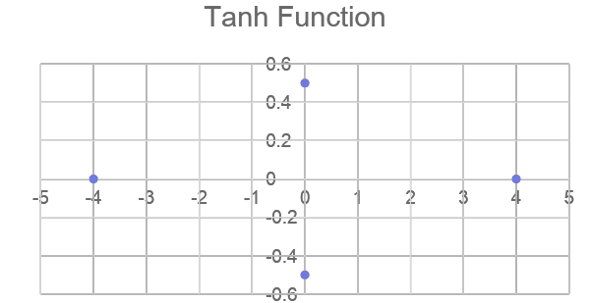
key opponent
Notes:
Nhìn kỹ vào hình trên, ta có nhận xét rằng: hàm tanh đạt giá trị bão hoà khi giá trị z >1.5 và z < -1.5. Và tại vùng |z|>1.5, thì độ dốc của hàm hầu như gần như bằng 0, |z| càng lớn thì độ dốc càng gần 0 hơn. Vì lý do này nên gradient descent sẽ hội tụ chậm. Còn đối với hàm ReLU, với giá trị z dương thì độ dốc của hàm không gần bằng 0 như hàm tanh. Điều này giúp cho việc hội tụ xảy ra nhanh hơn. Với giá trị z âm, độ dốc bằng 0, tuy nhiên, hầu hết các giá trị của các neural trong mạng thường có giá trị dương, nên trường hợp âm hiếm khi xảy ra. ReLU huấn luyện nhanh hơn so với sigmoid cũng bởi lý do tương tự.

Slide 14
05.
OVERFITTING
PROBLEM

Slide 15
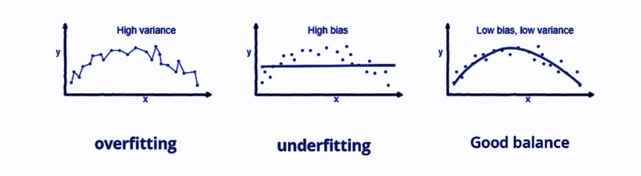
WHAT IS OVERFITTING ?
Overfitting là mô hình quá khít với dữ liệu, nó sẽ đúng trên tập training nhưng trên tập test thì kết quả rất tệ
Notes:
Overfitting là mô hình quá khít với dữ liệu, nó sẽ đúng trên tập training nhưng trên tập test thì kết quả rất tệ do k tìm dc quy luật chung của mô hình. Như hình trên ta thấy đường đi của mô hình nối tất cả các mẫu trên tập huấn luyện(training) lại với nhau, dẫn đến độ chính xác trên tập training là cực lớn. Nhưng khi đưa các mẫu khác vs tập huấn luyện thì mô hình sẽ k nhận ra được vì nó k hiểu được quy luật của tập dữ liệu đầu vào) . Nói thêm về underfitting, thì Underfitting là mô hình học hời hợt. Hiện tượng này xảy ra khi lượng dữ liệu quá ít hoặc ta cố gắng mô tả các dữ liệu phức tạp bằng các mô hình tuyến tính đơn giản như hồi quy

Slide 16
PROBLEM VS. SOLUTION
Mẫu huấn luyện lớn ( > 1 triệu mẫu) nhưng chia làm 1000 lớp mỗi lớp có hơn 1000 mẫu ( khá ít)
Mô hình toán phức tạp ( hơn 60 triệu tham số)
=> overfitting
problem
Data Augmentation (tăng cường dữ liệu)
solution
Dropout (loại ngẫu nhiên)

Slide 17
06.
OVERFITTING
SOLUTIONS

Slide 18
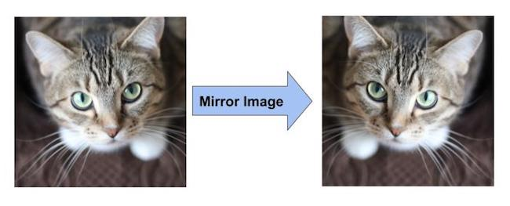
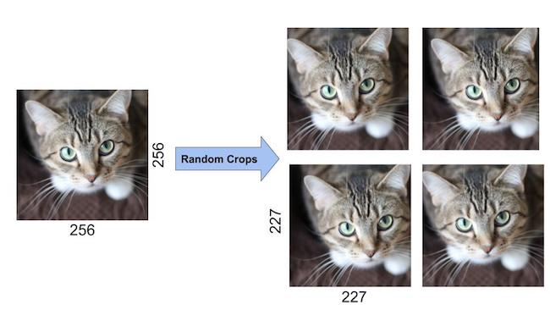
DaTA AUGMENTATION
By Mirroring: lấy ảnh phản chiếu của ánh gốc qua đường chéo chính.
By Random Crops: tạo một ảnh con từ ảnh góc có kích thước nhỏ hơn
Kết hợp 2 cách trên có thể tạo ra thêm rất nhiều mẫu
Notes:
By Mirroring: lấy ảnh phản chiếu của ánh gốc qua đường chéo chính. Ví dụ con báo dang có hướng tai của nó từ trái qua phải, ta lấy horizontal reflection của ảnh đó thì sẽ được con báo hướng tai từ phải qua trái.
By random Crops: ảnh gốc có kích thước 256x256 pixel, tác giả rút ra một ảnh con có kích thước 227x227 pixel, sau đó dịch qua trái 1 pixel và lấy 1 ảnh con tiếp theo có kích thước 227x227. Làm như vậy theo hàng, hết hàng làm theo cột. Cuối cùng tác giả có thể từ một bức hình 256x256 ban đầu rút trích thành 1024 hình có kích thước 227x227. Kết hợp 2 cách trên có thể tạo ra thêm rất nhiều mẫu, ở vd vừa nêu thì từ 1 ảnh góc sẽ có 1024 ảnh từ random crops và 2 cho mỗi ảnh có từ random crops bằng mirroring, tổng cộng ta sẽ có 2048 mẫu từ 1 mẫu ban đầu

Slide 19
DROPOUT
Với gần 60 triệu tham số trong tập huấn luyện, việc overfitting xảy ra khả năng rất cao
problem
Các tác giả của AlexNet đã thực nghiệm nhiều cách nữa để giảm overfitting. Họ sử dụng một kỹ thuật gọi là dropout- một neural sẽ có xác suất bị loại khỏi mô hình là 0.5.
solution

Slide 20
MODEL
Khi một neural bị loại khỏi mô hình, nó sẽ không được tham gia vào quá trình lan truyền tiến hoặc lan truyền ngược. Cho nên, mỗi giá trị input sẽ đi qua một kiến trúc mạng khác nhau
Notes:
Như mô tả ở hình động ở trên, kết quả là giá trị của tham số trọng số sẽ tốt hơn và khó bị overfitting hơn. Trong quá trình test, toàn bộ network được sử dụng, không có dropout, tuy nhiên, giá trị output sẽ scaled bởi tham số 0.5 tương ứng với những neural không sử dụng trong quá trình trainning. Với việc sử dụng dropout, chúng ta sẽ tăng gấp đôi lần lặp cần thiết để đạt được độ hội tụ, nhưng khi không sử dụng dropout, mạng AlexNet rất dễ bị overfitting.

Slide 21
THANKS
CẢM ƠN THẦY ĐÃ THEO DÕI!
Please keep this slide for attribution

